Slide 1
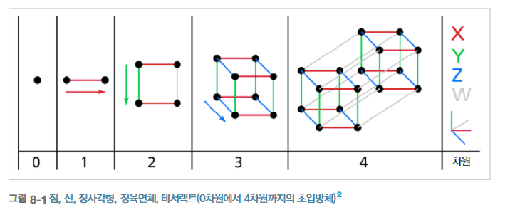
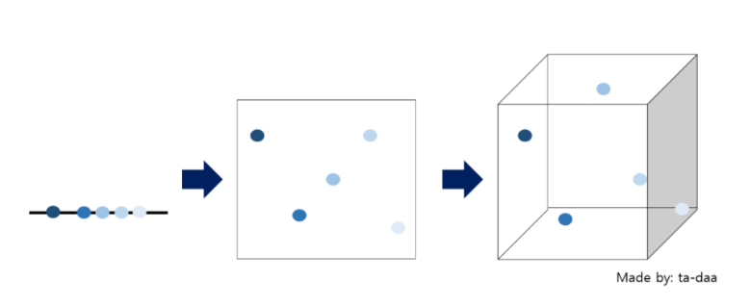
Chapter 8. 차원 축소
차원의 저주 : 특성이 너무 많을 때 (sample수 < feature 수)
차원 축소 : 특성 수를 줄인다. (일부 정보가 유실, 훈련 속도가 빨라질 수 있으나, 시스템의 성능이 조금 저하
- 데이터 시각화에 유용, 하나의 압축된 그래프를 그릴 수 있다. (=시각적인 패턴 감지)
- 방법 : 투영(projection), 매니폴드 학습(manifold learning), PCA, 커널PCA, LLE
차원이 작을 때는 두 점을 선택 했을 때 거리가 가깝지만, 차원이 커질수록 데이터들 사이의 거리가 멀어진다.
차원이 커질 때마다, 데이터 사이의 거리가 멀어짐 (컴퓨터에 0이 많아졌다는 뜻)
- 정보가 적으므로 성능 저하
* 해결방안 1. 훈련세트 크기 키우기(불가능) 2. 차원축소
화학데이터기반연구센터 이주현

Slide 2
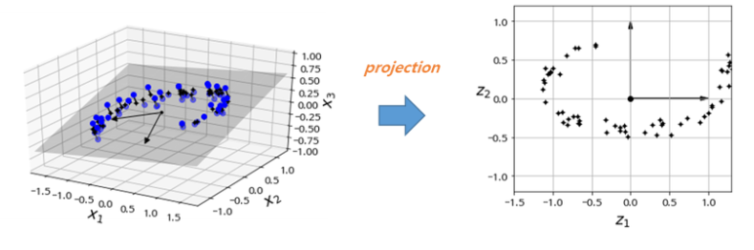
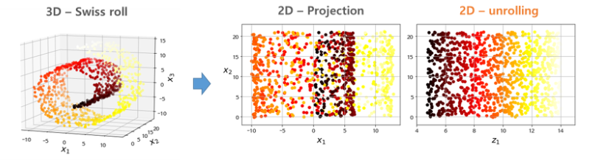
Chapter 8.2.1 차원 축소 (투영)
일반적으로 대부분 데이터, 고르게 분포되어 있지 않다
고차원 공간에서 저차원 부분 공간(subspace)에 위치해 있음
= 고차원 데이터의 특성 중 일부특성으로 데이터 표현이 가능
3차원 공간 데이터 → 2차원 데이터 셋
스위스 롤(데이터가 뒤틀려 있거나 휘어 있음)
2D(x3을 버림, 평면 투영) – 데이터 뭉개짐
매니폴드 예시

Slide 3
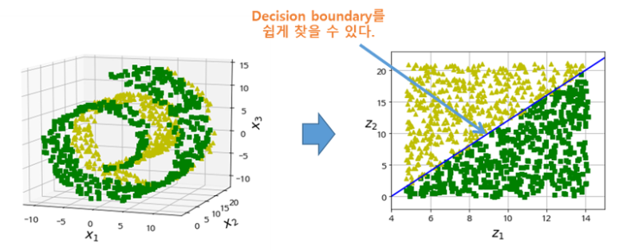
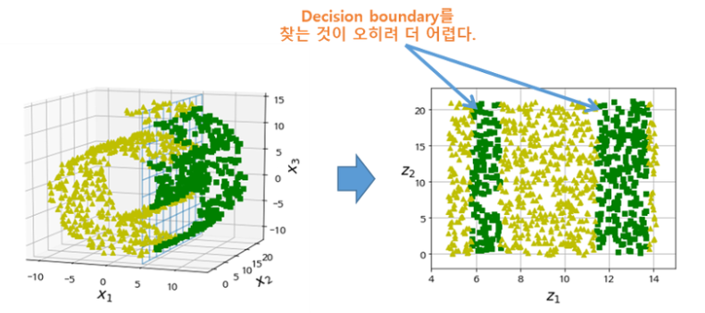
Chapter 8.2.2 차원 축소 (매니폴드 학습)
스위스 롤 2D 매니폴드
매니폴드(다양체) 학습 manifold learning : 눈을 감고 (학습이 되지 않은 상태에서) 비유클리디안 형태를 만져가며 (데이터를 이용해) 모양을 이해해(모델을 학습해) 나간다.
매니폴드 가정 : 실제 고차원 데이터 셋이 더 낮은 저차원 매니폴드에 가깝게 놓여 있다.
스위스 롤 2D 매니폴드
- d차원 초평면으로 보일 수 있는 n차원 공간의 일부 (d<n)
결정 경계 X1=5
But, 분류나 회귀 작업을 하기 전, 학습데이터셋을 저차원 매니폴드 공간에 표현한다고 더 간단 해지는 건 아니다.
= 즉, 모델을 훈련시키기 저니, 훈련 세트의 차원을 감소시키면 훈련 속도는 빨라지지만, 항상 더 나은 솔루션이 되는 것은 아니다.
(데이터셋 분석 필요)

Slide 4
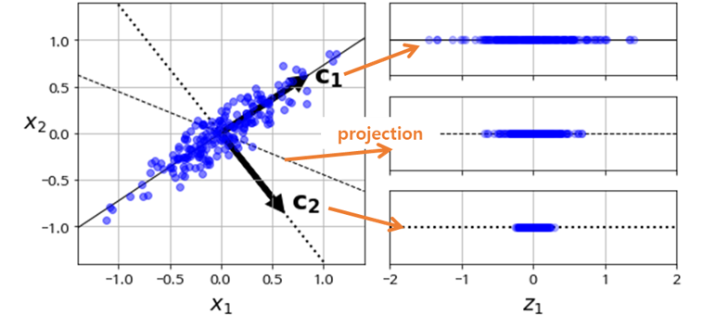
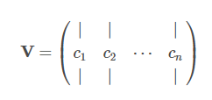


Chapter 8.3 PCA
PCA (Principal Component Analysis) 가장 대표적인 차원 축소 알고리즘
- 데이터에 가장 가까운 초평면을 정의한 다음, 데이터를 평면에 투영시킨다.
= 원본데이터셋과 투영된 것 사이의 평균 제곱 거리를 최소화 하는 축
- 주요성분 찾기, 분산이 최대 보존되는 축 찾기
특이 값 분해(Singular value decomposition)
모든 주성분 단위 벡터 행렬 V
U, V는 서로 직교
분산 최대 보존 축 선택 = 정보가 가장 적게 손실
분산 최대 보존
분산 적게 보존
1. 분산이 최대인 축을 찾고 (첫번째 축)
2. 첫번째 축에 직교, 남은 분산을 최대한 보존하는 두번째 축을 찾는다.
3. 데이터 셋의 차원만큼 i 번째 축 (=i 번째 주성분)을 찾는다.

Slide 5

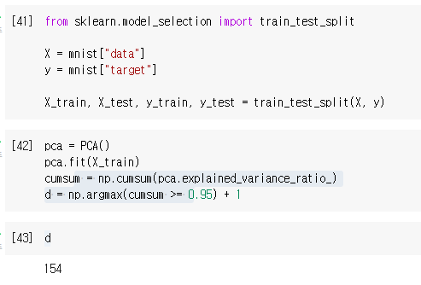


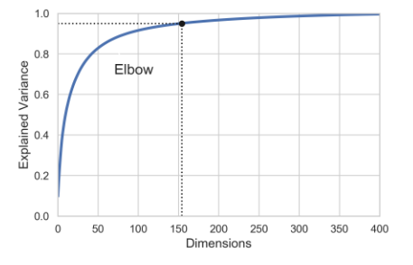
Chapter 8.3 PCA
적절한 차원 수 선택
설명된 분산 비율 (95%)로 설정
D=154 일 때, 0.95 이상
d차원 축소된 데이터 셋 = X * W_{d} (x와 v(주성분)의 첫 d열로 구성된 행렬)
X(60, 3) - 60개 데이터, 3D
X_{d-proj} (60,2) - 60개 데이터, 2D
W_{d} = (3,2) - 주성분
설명된 분산의 비율
- 2개 주성분으로 전체 약 98% 분산 설명 가능, 2D 투영하면서 1.11% 분산 정보 잃음
- 설명 비율이 100% 넘을 수 있다. (PCA1, PCA2 직교 되니까)
- 비율 확인한 후, 주성분 개수(=적절한 차원 수 d)를 결정한다.
D=100 으로 줄여도 괜찮음

Slide 6



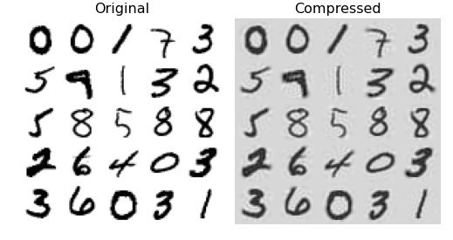
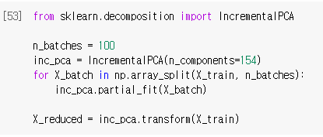
Chapter 8.3 PCA
Randomized PCA 라는 확률적 알고리즘을 사용해, 처음 d개 주성분에 대한 근사값을 빠르게 찾음 (d<<n 면, 훨씬 빠르다)
기본값 auto 사용, 특성 개수 m, 데이터 개수 n이 크면 자동으로 random PCA 알고리즘 사용함
차원을 축소하고 나면, 훈련 세트의 크기가 줄어든다.
ex) mnist 데이터셋 원본 784개 특성 → 차원 축소 154차원
원본 데이터와 비슷하지만, 일정량 정보가 유실됨
inverse_transform() 메서드 사용, 복원
알고리즘 복잡도 : O(m×d²)+O(d³)
SVD 복잡도 : O(m×n²)+O(n³)
점진적 PCA (훈련세트가 클 때, 미니배치로 나눈 후, IPCA 이용)
95% 유지된 모습
Notes:
전치행렬

